Slide 1

SSSC DIGITAL TWIN CONVERTER
natID plugin za konverziju MATPOWER modela u digitalni model tokova snage sa SSSC kompenzacijom
Davud Japalak
SREES | Projekat: SSSC | 2026

Slide 2

Problem: upravljanje tokovima snage
Prenosna mreža ima ograničen kapacitet
Linije se preopterećuju dok druge ostaju neiskorištene — mreža nije fleksibilna.
SSSC rješava ovaj problem serijski
Static Synchronous Series Compensator injektuje naponski fazor u seriju sa linijom i mijenja efektivnu reaktansu.
Potrebna je digitalna simulacija
Prije ugradnje uređaja, efekat se mora provjeriti kroz Newton-Raphson tokove snage na digitalnom modelu mreže.
SSSC Digital Twin Converter | Davud Japalak
2

Slide 3






Cilj i zahtjevi projekta
Razviti natID plugin koji MATPOWER model konvertuje u digitalni model tokova snage proširen SSSC uređajem.
natID dense/sparse matrice
natID GUI
XML konfiguracija
SVE matrice isključivo natID tipovi, nikad std::vector
Cjelokupan interfejs na natID gui:: biblioteci
Podešavanje SSSC parametara bez izmjene koda
Dva izvršna niza
4 test-mreže
Code style
Konverzija + real-time prikaz napretka
case9, case30, case118, case300
lowerCamelCase, članovi klasa sa _ prefiksom
SSSC Digital Twin Converter | Davud Japalak
3

Slide 4
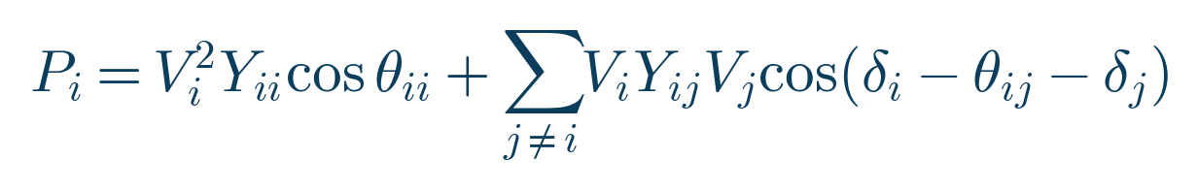
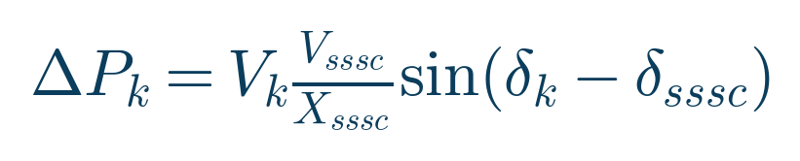
Teorijska osnova
Jednačina bilansa aktivne snage (za svaki čvor mreže):
Injekcija snage od SSSC uređaja na čvoru k (from strana):
Na čvoru m (to strana) doprinos ima suprotan predznak — osigurava očuvanje snage kroz uređaj (power injection model).
V_{sssc} i δ_{sssc} su fiksni kontrolni parametri (setpoint), podesivi kroz GUI ili XML — bez hardkodiranja.
SSSC Digital Twin Converter | Davud Japalak
4

Slide 5


Arhitektura rješenja — tok konverzije
MATPOWER
(.m fajl)
parseMATPOWER
buildYMatrix
generateDmodl
dTwin NL solver
case9 / case30
case118 / case300
bus, branch, gen
podaci
natID
dense::CmplxMatrix
Vars / Params
NLEs (.dmodl)
Newton-Raphson
rezultati
Dvo-nitna arhitektura (2 threads)
Konverzija se izvodi u worker thread-u; glavni (GUI) thread ostaje odziv i prikazuje traku napretka u realnom vremenu preko gui::thread::asyncExecInMainThread.
SSSC Digital Twin Converter | Davud Japalak
5

Slide 6
Ključne implementacione odluke
Isključivo natID matrice
Y-bus matrica je dense::CmplxMatrix; ID čvora se mapira u indeks preko std::map — bezbjedno i za nesekvencijalnu numeraciju (case300: 37, 9001...).
SSSC kao fiksni parametar, ne nepoznata
V_sssc i δ_sssc su kontrolni setpoint u Params sekciji — sistem ostaje kvadratan (jednak broj jednačina i nepoznatih) za bilo koju veličinu mreže.
Progress bar bez zamrzavanja GUI-ja
Worker thread javlja napredak (0–100%) glavnom thread-u nakon svake faze konverzije.
SSSC Digital Twin Converter | Davud Japalak
6

Slide 7
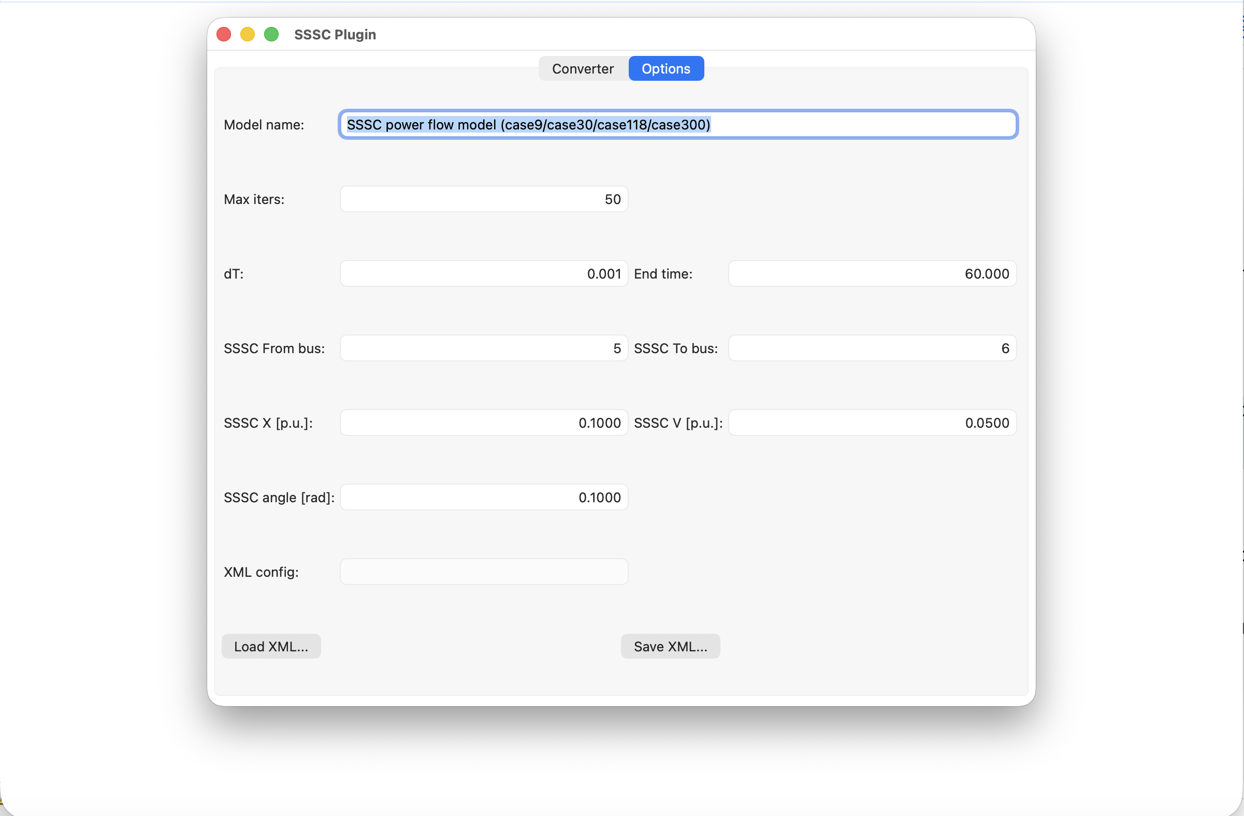
Grafički interfejs (natID gui::)
Options tab — SSSC parametri, XML Load/Save, bez ijednog hardkodiranog broja
SSSC Digital Twin Converter | Davud Japalak
SSSC Digital Twin Converter | Davud Japalak
7
7

Slide 8

Testiranje — 4 IEEE test-mreže
Test slučaj | Broj čvorova | Iteracije (NR) | Finalni eps | Napomena
case9 | 9 | 4 | 4.15e-07 | SSSC na grani 5-6
case30 | 30 | 4 | 9.62e-10 | SSSC na grani 1-2
case118 | 118 | 5 | 8.43e-12 | SSSC na grani 5-6
case300 | 300 | 6 | 2.38e-11 | Nesekvencijalna numeracija (37, 9001...)
Otkriven i riješen bag tokom testiranja
case300 je rušio aplikaciju — pretpostavka "indeks = ID − 1" nije važila za nesekvencijalnu numeraciju busova, izazivajući pristup van granica matrice. Riješeno mapiranjem ID → indeks preko std::map.
SSSC Digital Twin Converter | Davud Japalak
8

Slide 9
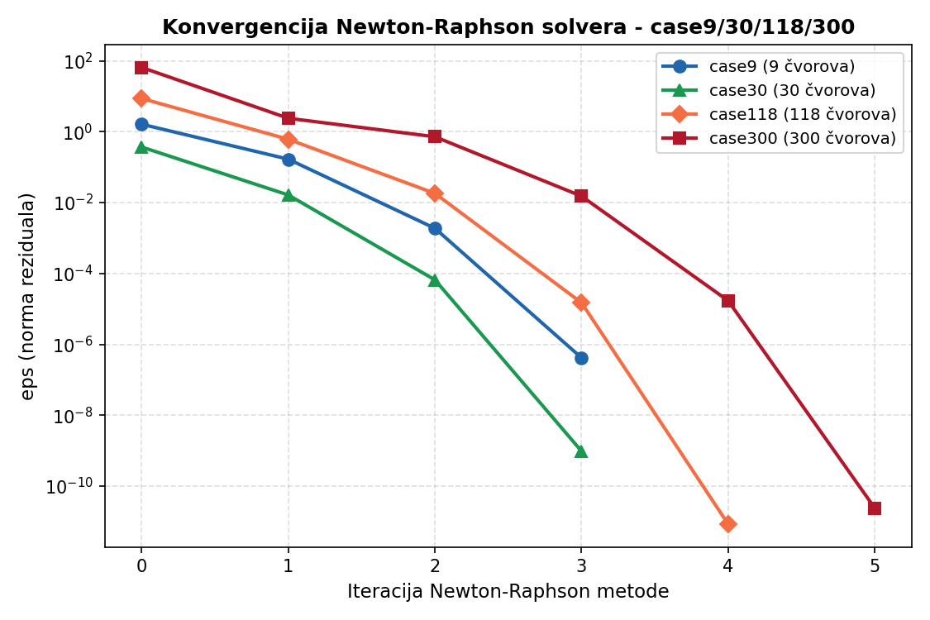
Rezultati — konvergencija Newton-Raphson metode
4-6
iteracija do konvergencije
<10⁻⁷
finalna norma reziduala
300
čvorova u najvećem test-slučaju
SSSC Digital Twin Converter | Davud Japalak
9

Slide 10
Zaključak
natID plugin za SSSC power-flow konverziju, potpuno usklađen sa uputstvom projekta
Sve matrice — natID dense::CmplxMatrix; GUI — isključivo natID gui::
Konfigurabilan kroz GUI i XML, bez hardkodiranja parametara
Dvo-nitna arhitektura sa real-time prikazom napretka
Verifikovano na 4 IEEE mreže (9 do 300 čvorova), sve konvergiraju do mašinske preciznosti
Hvala na pažnji!

